Slide 1
计算机组成原理课程设计
答辩汇报
汇报人：胡玄哲
导 师：王娟
时 间：2023-9-7

Slide 2
目录
1
项目介绍
Member Division of Labor
2
设计原理及内容
Design Architecture
3
实现与测试
CONTENTS
Practice and Testing
4
心得总结
Summary of Experience

Slide 3
项目介绍
1
Project Description

Slide 4

项目介绍 Project Description
项目简述
流水线CPU设计
实现经典的五级流水线CPU，支持22条MIPS指令
包含运算类、传送类和控制类，三种类型的指令
给出解决流水线数据相关、结构相关和控制相关问题的解决方案
设计测试用例，仿真测试完整，结果正确，并下板验证成功

Slide 5
项目介绍 Project Description
设计环境
操作系统：Windows10
编程语言：Verilog HDL
EDA工具：Vivado2019.2
汇编语言：MIPS
汇编程序编辑器：mars4_5

Slide 6
项目介绍 Project Description
组员分工

Slide 7
设计原理及内容
2
Design Architecture

Slide 8
设计原理及内容 Principle and content
CPU整体架构
本流水线CPU覆盖了22条MIPS指令，如下表
R型指令4条
指令 | 指令格式 | 示例 | 操作
andi | 001100 rs(5) rt(5) imm(16) | andi rt,rs,imm | rt <- rs AND (zero-extend)imm
ori | 001101 rs(5) rt(5) imm(16) | ori rt,rs,imm | rt <- rs OR (zero-extend)imm
xori | 001110 rs(5) rt(5) imm(16) | xori rt,rs,imm | rt <- rs XOR (zero-extend)imm
lui | 001111 00000 rt(5) imm(16) | lui rt,imm | rt <- {imm , 16'b0}

Slide 9
设计原理及内容 Principle and content
CPU整体架构
本流水线CPU覆盖了22条MIPS指令，如下表
J,R型指令18条
j | and | or | xor | nor
sll | srl | sra | sllv | srlv
srav | add | addu | sub | subu
slt | sltu | nop

Slide 10
设计原理及内容 Principle and content
代码设计
共设计了十个模块，分别为：
Openmips：顶层模块，负责各个模块的连接，信号的选择
Regfile：通用寄存器堆，共32个寄存器
Pc_reg：存储当前指令地址，PC地址的计算
If_id：存储下游流水阶段所需要的信号
Id：分析指令，依据指令特征字段区分指令，确定要读取的寄存器情况、要执行的运算、要写入的目的寄存器
Id_ex：存储下游流水阶段所需要的信号
Ex：执行运算
Ex_mem：存储下游流水阶段所需要的信号
Mem：访存
Men_Wb：写回数据

Slide 11
设计原理及内容 Principle and content
流水线冒险问题以及解决方案
数据相关：对于寄存器写后读的情况，我们采用建立数据旁路的方式解决
将ex段和men段待写回的数据直接传递到id段，通过下面信号传递数据：
ex_wreg_i：在ex段是否写数据
ex_wDestRegAddr_i：写数据的地址
ex_wdata_i：数据内容
mem_wreg_i：men段是否写数据
mem_wDestRegAddr_i：写数据地址
mem_wdata_i：数据内容

Slide 12
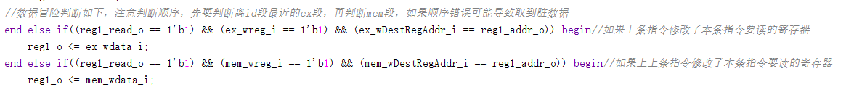
设计原理及内容 Principle and content
流水线冒险问题以及解决方案
数据相关判断：
上面是id段取数据的代码，通过判断，该id段和上一条指令的ex段以及
上上条指令的men段是否都写数据，并且写数据地址是否相等来判断是否发
生数据相关，若发生则直接传回相关数据。

Slide 13
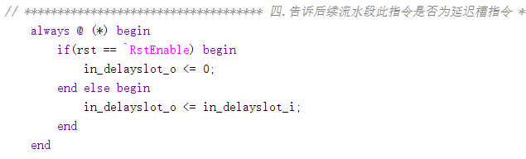
设计原理及内容 Principle and content
流水线冒险问题以及解决方案
控制相关：为了避免跳转指令之后的指令被多执行，我们采用延迟槽填充的方式解决该问题，我们采用在跳转指令之后插入空操作（NOP）以确保在分支解析之前流水线中有有效的指令执行。

Slide 14
实现与测试
3
Practice and Testing

Slide 15
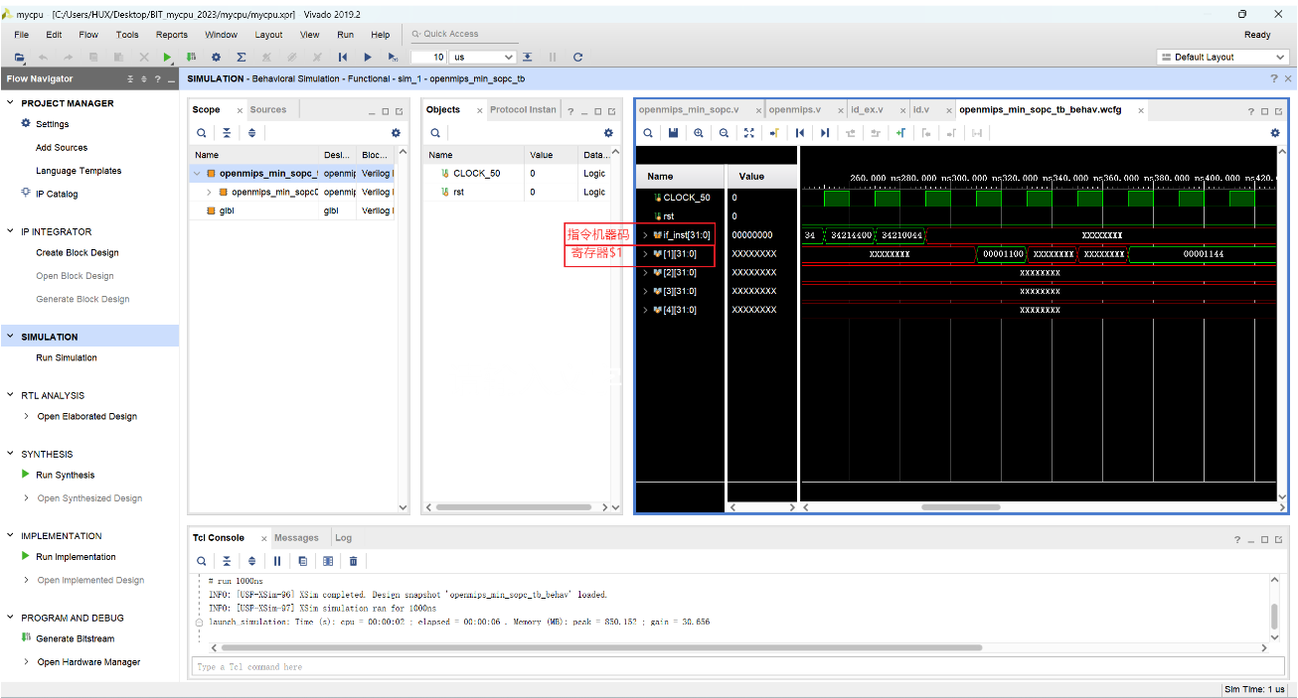
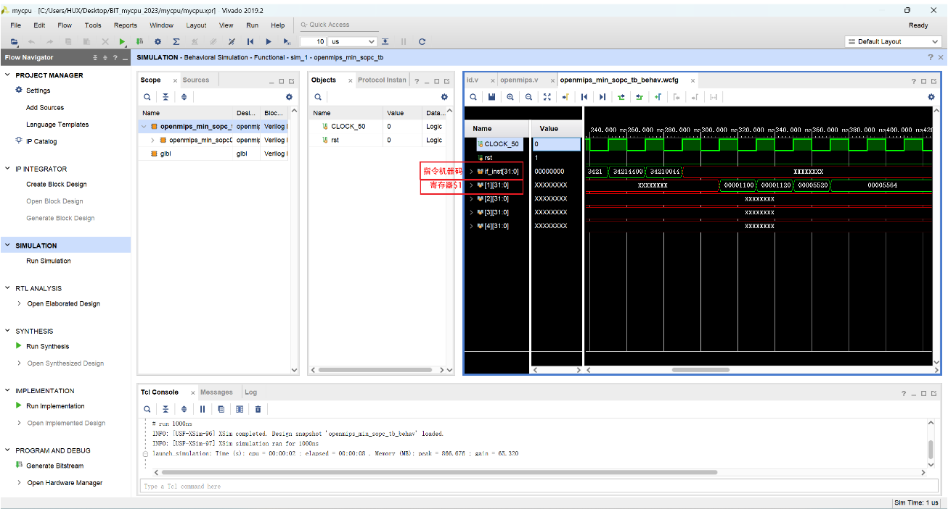
实现与测试 Practice and Testing
数据冒险测试
发生数据冒险 解决数据冒险
Notes:
Non Demented，Very Mild Demented，Mild Demented，Moderate Demented

Slide 16
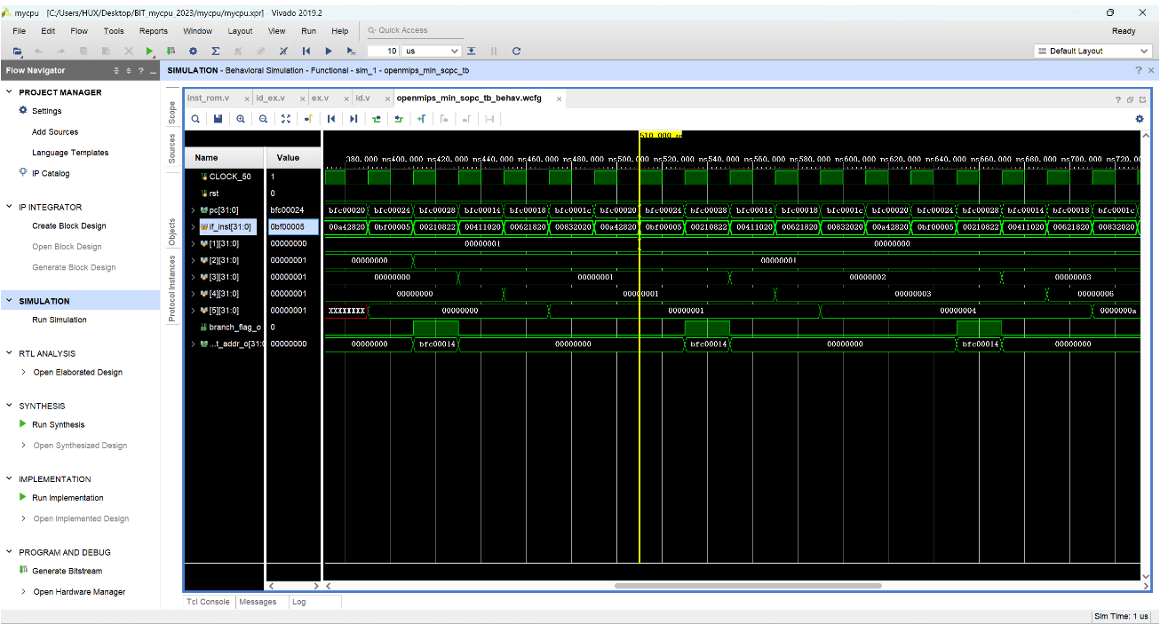
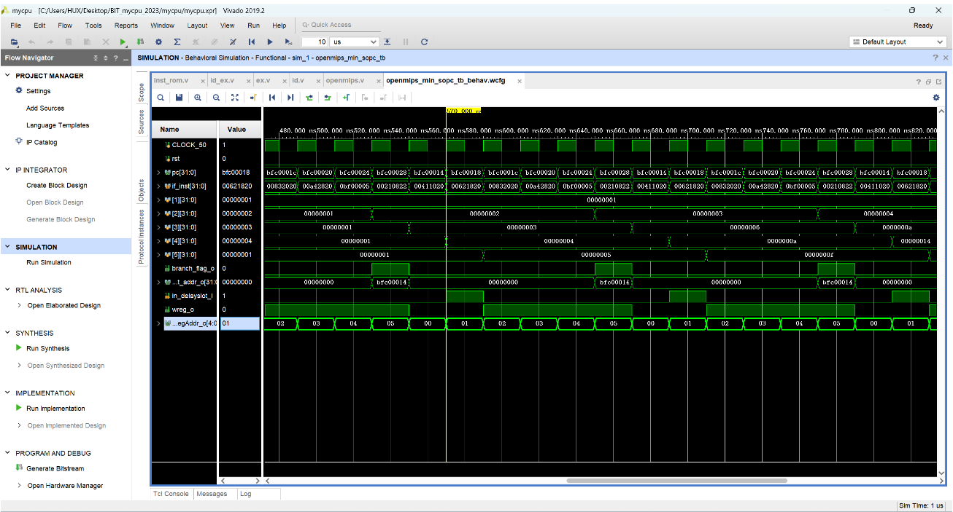
实现与测试 Practice and Testing
控制相关测试
发生控制相关 解决控制相关
Notes:
Non Demented，Very Mild Demented，Mild Demented，Moderate Demented

Slide 17
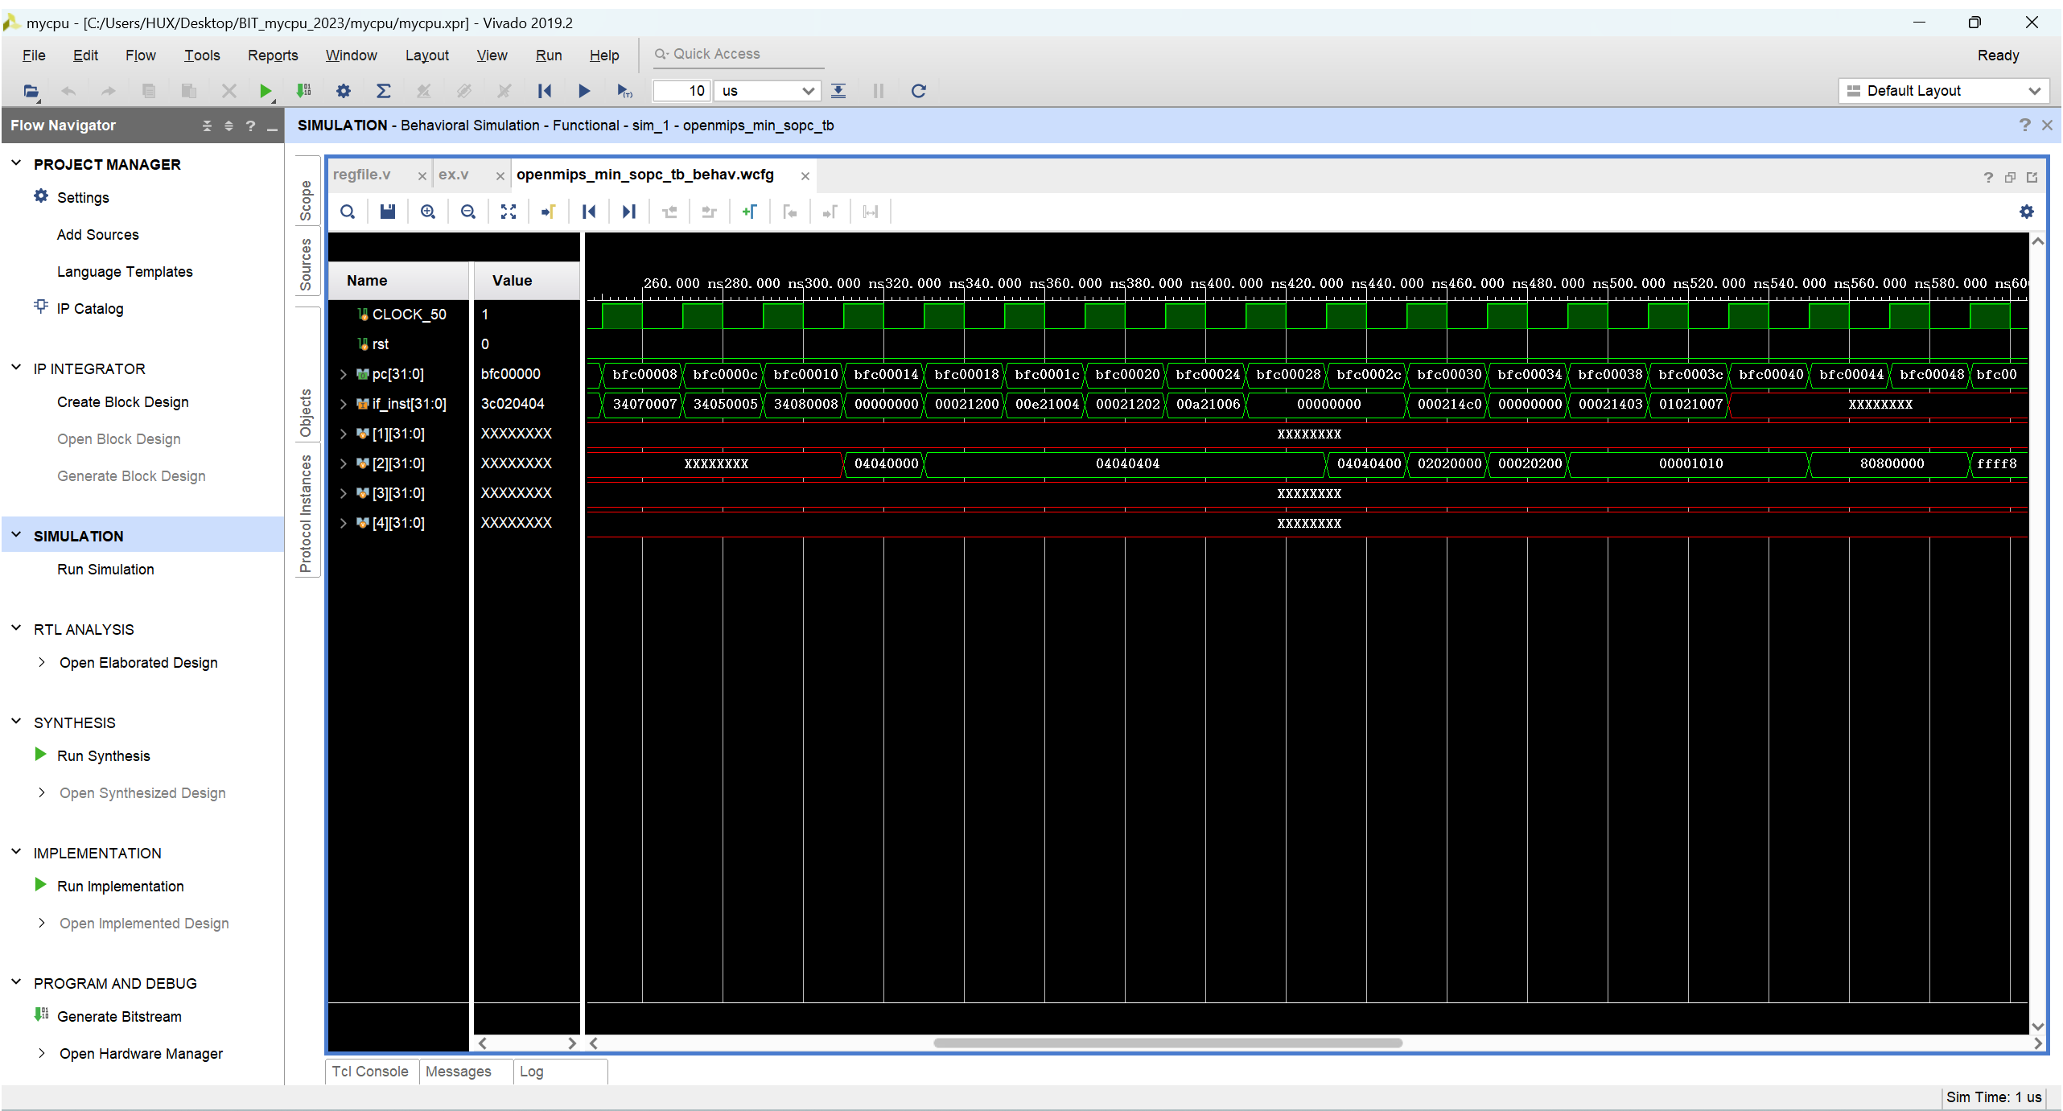
实现与测试 Practice and Testing
移位运算测试
移位运算测试通过
Notes:
Non Demented，Very Mild Demented，Mild Demented，Moderate Demented

Slide 18
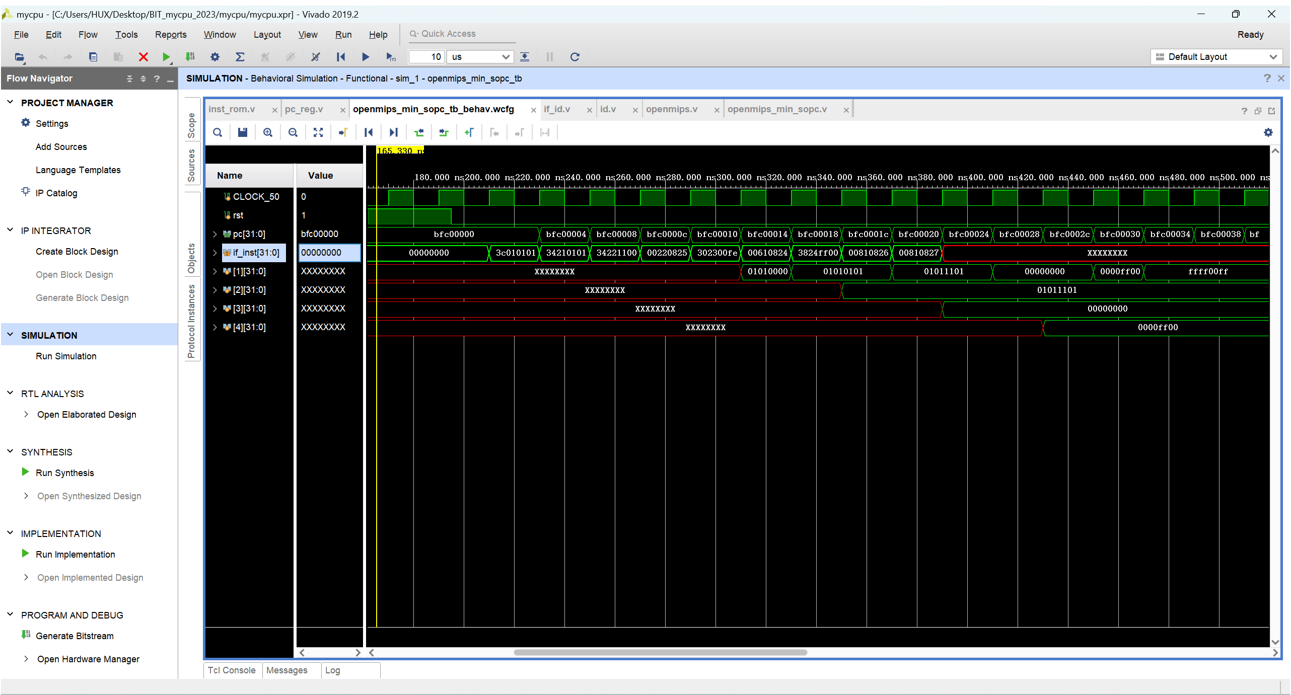
实现与测试 Practice and Testing
逻辑运算测试
测试通过
Notes:
Non Demented，Very Mild Demented，Mild Demented，Moderate Demented

Slide 19
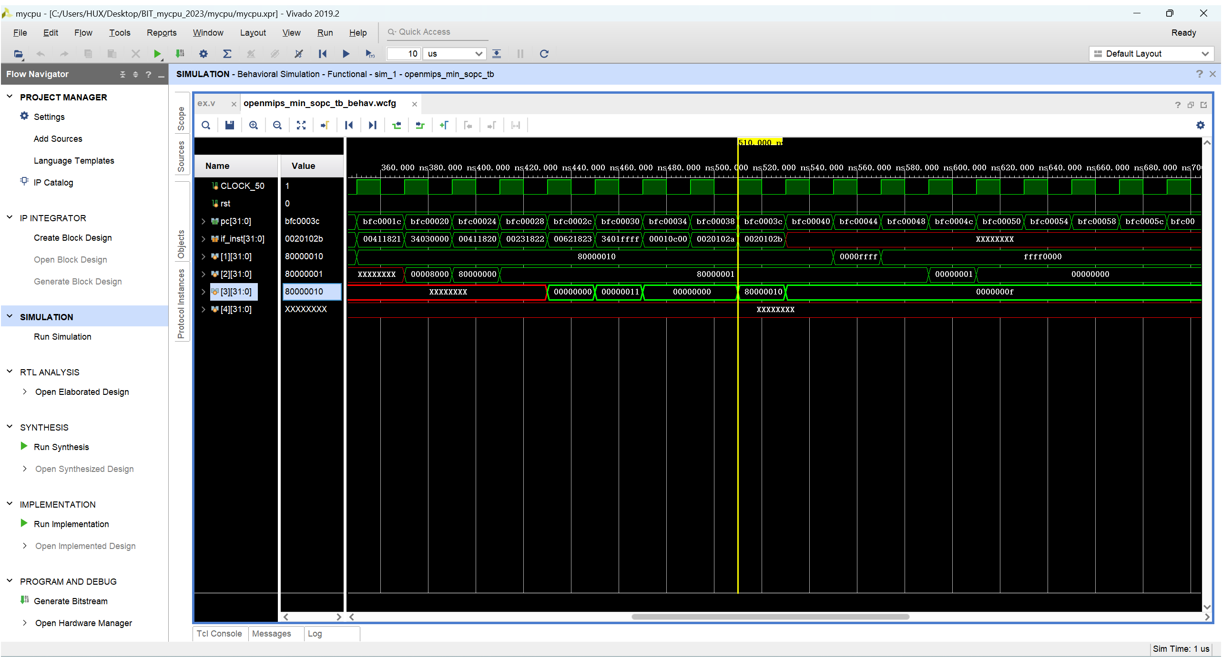
实现与测试 Practice and Testing
算术运算测试
测试通过
Notes:
Non Demented，Very Mild Demented，Mild Demented，Moderate Demented

Slide 20
心得总结
4
Summary of Experience

Slide 21
心得总结 Summary of Experience
心得
在MIPS架构中，$0寄存器不让写，是因为很多指令的机器码在寄存器字段都包含00000，但是其并不指代$0寄存器，为了避免混淆而规定$0寄存器不让写。
有符号运算较为复杂，溢出判断的实现参考了网络资料。
测试跳转指令时需要手动计算一下跳转地址，如测试文件inst_rom4，需要跳转到 pc = bfc00014（1011 1111 1100 0000 0000 0000 0001 0100）处，则机器码为 obf00005（000010 + 1111 1100 0000 0000 0000 0001 01） 。
Notes:
Non Demented，Very Mild Demented，Mild Demented，Moderate Demented

Slide 22
感谢各位老师和同学
请老师批评指正
答辩人：胡玄哲
导 师：王娟
时 间：2023-9-7

